Slide 1


NHIỆT LIỆT CHÀO MỪNG CÁC EM BƯỚC VÀO NĂM HỌC MỚI
NĂM HỌC : 2022-2023

Slide 2


Tây Âu từ thế kỉ V đến nửa đầu thế kỉ XVI
Chương 1
Chương 2
Trung Quốc từ thế kỉ VII đến giữa thế kỉ XIX
LỊCH SỬ 7
Ấn Độ từ thế kỉ VII đến giữa thế kỉ XIX
Chương 3
Đông Nam Á từ nửa sau thế kỉ X đến nửa đầu thế kỉ
XVI
Chương 4
Chương 5
Việt Nam từ đầu thế kỉ X đến đầu thế kỉ XV
Chương 5
Việt Nam từ đầu thế kỉ XV đến đầu thế kỉ XVI

Slide 3

HOẠT ĐỘNG KHỞI ĐỘNG

Slide 4
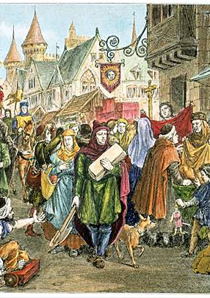

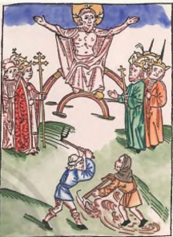
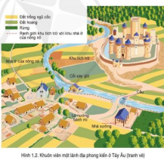
H2.Khung cảnh thành thị ở châu Âu thời trung đại
"Người cầu, người đánh, người làm", tranh khắc gỗ năm 1492, Jacob Maydenback, Đức
H1. Lâu đài phong kiến.
Hãy quan sát các hình ảnh và nêu hiểu biết của em về các bức tranh đó?

Slide 5
CHƯƠNG I:
TÂY ÂU TỪ THẾ KỈ V ĐẾN NỬA DẦU THẾ KỈ XVI
Bài 1
QUÁ TRÌNH HÌNH THÀNH VÀ PHÁT TRIỂN CỦA CHẾ ĐỘ PHONG KIẾN Ở TÂY ÂU

Slide 6

MỤC TIÊU BÀI HỌC
1
Kể lại được những sự kiện chủ yếu về quá trình hình thành xã hội phong kiến ở Tây Âu.
2
Trình bày được đặc điểm của lãnh địa phong kiến và quan hệ xã hội của chế độ phong kiến Tây Âu
3
Phân tích được vai trò của thành thị trung đại
4
Mô tả được sơ lược sự ra đời của Thiên chúa giáo

Slide 7

CẤU TRÚC BÀI HỌC
Bài 1. QUÁ TRÌNH HÌNH THÀNH VÀ PHÁT TRIỂN CỦA CHẾ ĐỘ PHONG KIẾN Ở TÂY ÂU
1. Quá trình hình thành xã hội phong kiến ở Tây Âu
2. Đặc điểm lãnh địa và quan hệ xã hội của chế độ phong kiến ở Tây Âu
3. Thành thị Tây Âu thời trung đại
4. Sự ra đời của Thiên chúa giáo

Slide 8
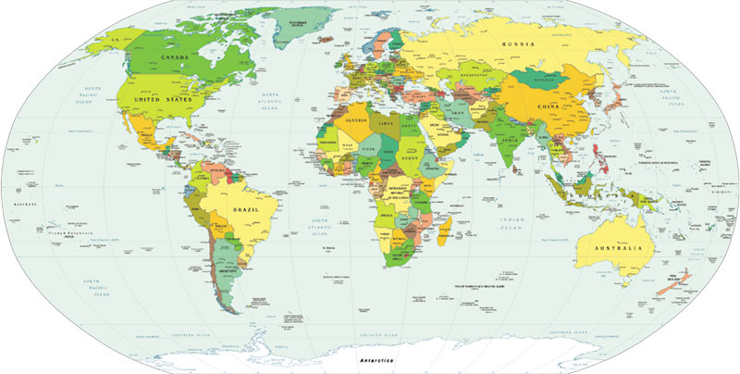
KHU VỰC TÂY ÂU

Slide 9
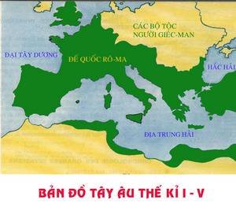
Tiết 1- Bài 1:
QUÁ TRÌNH HÌNH THÀNH VÀ PHÁT TRIỂN CỦA CHẾ ĐỘ PHONG KIẾN Ở TÂY ÂU
1. Quá trình hình thành xã hội phong kiến ở Tây Âu
.
GIÉC-MAN
ĐẾ QUỐC RÔ-MA
Đế quốc La Mã suy yếu vào
thời gian nào?
Ai đã tràn xuống
chiếm đất của La Mã?

Slide 10





Tiết 1- Bài 1:
QUÁ TRÌNH HÌNH THÀNH VÀ PHÁT TRIỂN CỦA CHẾ ĐỘ PHONG KIẾN Ở TÂY ÂU
1. Quá trình hình thành xã hội phong kiến ở Tây Âu
Xã hội phong kiến Tây Âu hình thành trong hoàn cảnh nào?
Khi tiến vào lãnh thổ của La Mã người Giéc man đã làm gì
NHÓM 4
NHÓM 1
Quá trình hình thành XHPK ở Tây Âu
Lãnh chúa phong kiến được hình thành như thế nào?
Nông nô được hình thành từ những tầng lớp nào
NHÓM 2
NHÓM 3

Slide 11
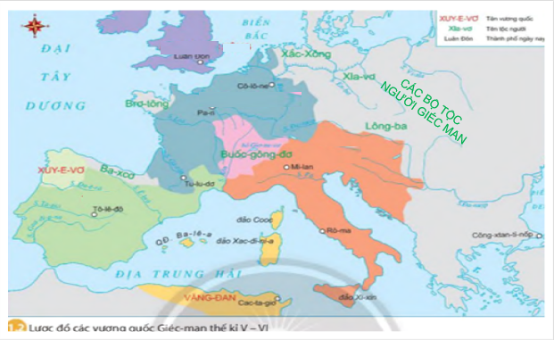


ĂNG LÔ XAC XÔNG
(Anh)
PHƠ RĂNG
(Pháp)
ĐÔNG GÔT
(Y talia)
TÂY GÔT
(Tây Ban Nha)

Slide 12
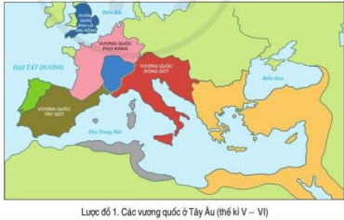
Tiết 1- Bài 1:
QUÁ TRÌNH HÌNH THÀNH VÀ PHÁT TRIỂN CỦA CHẾ ĐỘ PHONG KIẾN Ở TÂY ÂU
1. Quá trình hình thành xã hội phong kiến ở Tây Âu
.

Slide 13
ĂNG LÔ XAC XÔNG
(Anh)
PHƠ RĂNG
(Pháp)
ĐÔNG GÔT
(Y talia)
TÂY GÔT
(Tây Ban Nha)

Slide 14

Tiết 1- Bài 1:
QUÁ TRÌNH HÌNH THÀNH VÀ PHÁT TRIỂN CỦA CHẾ ĐỘ PHONG KIẾN Ở TÂY ÂU
1. Quá trình hình thành xã hội phong kiến ở Tây Âu
.
- Cuối thế kỉ V, người Giéc-man xâm chiếm, tiêu diệt các quốc gia cổ đại phương Tây, thành lập nhiều vương quốc mới.
- Người Giéc- man chiếm đoạt ruộng đất và phong tước vị cho nhau.

Slide 15
Tiết 1- Bài 1:
QUÁ TRÌNH HÌNH THÀNH VÀ PHÁT TRIỂN CỦA CHẾ ĐỘ PHONG KIẾN Ở TÂY ÂU
1. Quá trình hình thành xã hội phong kiến ở Tây Âu
.
- Cuối thế kỉ V, người Giéc-man xâm chiếm, tiêu diệt các quốc gia cổ đại phương Tây, thành lập nhiều vương quốc mới.
Những việc làm của người
Giéc-man có tác động như thế
nào đến xã hội?
What
Khi tiến vào lãnh thổ của
La Mã người Giéc man
đã làm gì?
- Người Giéc- man chiếm đoạt ruộng đất và phong tước vị cho nhau.

Slide 16
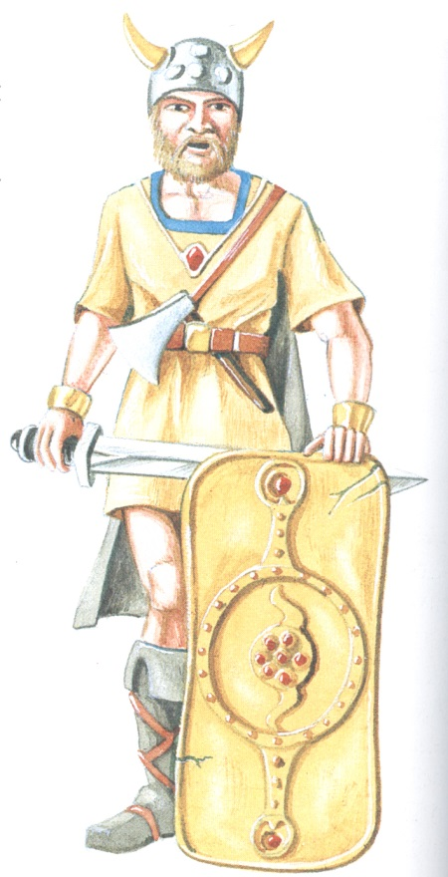
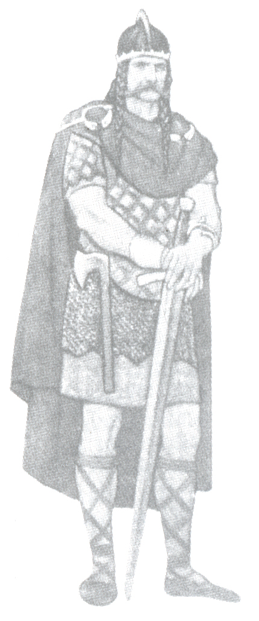
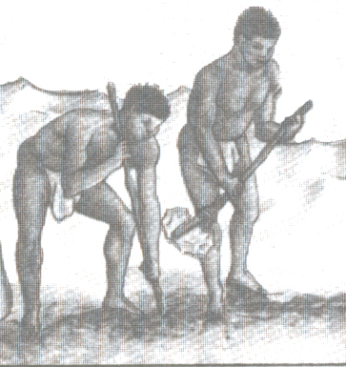
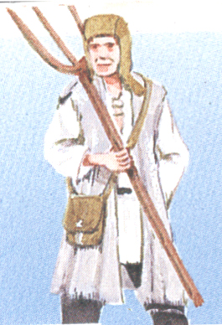
Lãnh chúa phong kiến và nông nô được hình thành từ tầng lớp nào của xã hội cổ đại?
Xã hội phong kiến hình thành
Lãnh chúa
Tướng lĩnh quân sự và qúy tộc
Nông nô
Nô lệ và nông dân

Slide 17
Chiếm nhiều ruộng đất của chủ nô La Mã
Được giữ lại ruộng đất
Quý tộc La Mã quy thuận chính quyền mới
Quý tộc, thị tộc người Giéc-man
LÃNH CHÚA PHONG KIẾN
Được phong tước vị
NÔNG NÔ
Mất ruộng đất
Nô lệ
Được giải phóng
Nông dân tự do
Sơ đồ về sự hình thành các giai cấp chính trong xã hội phong kiến

Slide 18
Chiếm nhiều ruộng đất của chủ nô La Mã
Được giữ lại ruộng đất
Quý tộc La Mã quy thuận chính quyền mới
Quý tộc, thị tộc người Giéc-man
LÃNH CHÚA PHONG KIẾN
Được phong tước vị
NÔNG NÔ
Mất ruộng đất
Nô lệ
Được giải phóng
Nông dân tự do
Sơ đồ về sự hình thành các giai cấp chính trong xã hội phong kiến

Slide 19
Tiết 1- Bài 1:
QUÁ TRÌNH HÌNH THÀNH VÀ PHÁT TRIỂN CỦA CHẾ ĐỘ PHONG KIẾN Ở TÂY ÂU
1. Quá trình hình thành xã hội phong kiến ở Tây Âu
- Cuối thế kỉ V, người Giéc-man xâm chiếm, tiêu diệt các quốc gia cổ đại phương Tây, thành lập nhiều vương quốc mới.
- Người Giéc- man chiếm đoạt ruộng đất và phong tước vị cho nhau.
- Hình thành 2 giai cấp mới:
+ Lãnh chúa: những người có tước vị và giàu có.
+ Nông nô: xuất thân từ nô lệ và nông dân.
Xã hội phong kiến hình thành

Slide 20

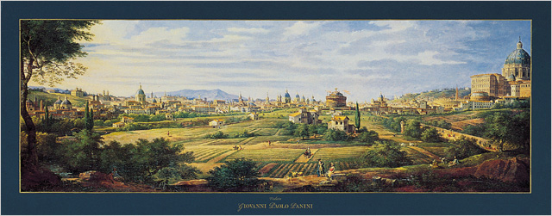
HOẠT ĐỘNG LUYỆN TẬP
Vẽ sơ đồ biểu diễn quá trình hình thành xã hội phong kiến ở Châu Âu?

Slide 21
Lập vương quốc mới
Lãnh chúa
Người Giéc-man chiếm Roma
Chia ruộng đất và phong chức tước
Xã hội phong kiến châu Âu hình thành
Đế quốc Rô ma suy yếu
Xã hội phân hoá
Tiếp thu Thiên chúa giáo
Nông nô
Quá trình hình thành xã hội phong kiến ở Châu Âu

Slide 22

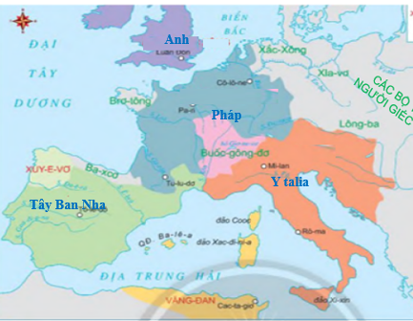
HOẠT ĐỘNG VẬN DỤNG
Bài tập Hãy cho biết các vương quốc do người Giéc-man lập nên ở châu Âu tương ướng với quốc gia nào hiện nay? dựa vào bản đồ để xác định các quốc gia đó trên bản đồ
Ăng-glô Xắc- xông: Vương Quốc Anh
Phơ- răng: Pháp
Tây Gốt: Tây Ban Nha
Đông Gốt: I-ta-li-a

Slide 23
HOẠT ĐỘNG VẬN DỤNG
Bài tập Hãy đóng vai là một thủ lĩnh người Giec-man khi tràn các vùng đất của vương quốc La Mã và thành lập các nước Tây Âu
GỢI Ý:
Bạn là ai? Bạn đến từ đâu?
Bạn đã đánh chiếm vùng đất nào của người La mã
Phản ứng của những người La Mã như thế nào?
Cuộc chiến đấu diễn ra như thế nào?
Thành quả bạn đạt được như thế nào?
Mọi người suy nghĩ về cuộc chiến của bạn như thế nào

Slide 24

DẶN DÒ
Học bài theo câu hỏi trong sách giáo khoa. …
*Chuẩn bị bài sau.
Đặc điểm lãnh địa và quan hệ xã hội của chế độ phong kiến ở Tây Âu

